Slide 1
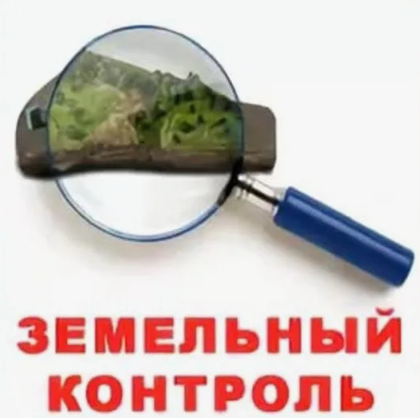
Осуществление органами местного самоуправления Иркутской области муниципального земельного контроля.
Взаимодействие органов ГЗН и органов МЗК.
Notes:
Заместитель начальника отдела государственного земельного надзора
Управления Росреестра по Иркутской области
Занданов Всеволод Юрьевич

Slide 2
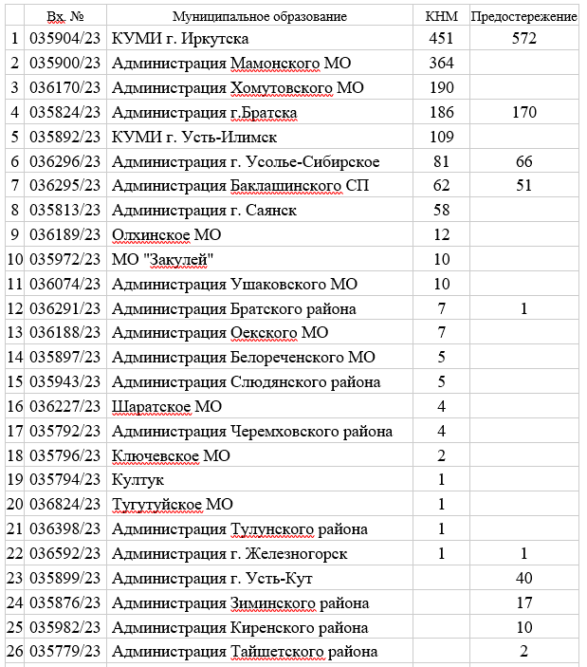
МЗК в 2023 году (всего 441 муниципальное образование, около 300 положений о МЗК)

Slide 3
КОНТАКТЫ:
- начальник отдела ГЗН Кошкарев Антон Валерьевич 450-269;
- заместитель начальника отдела ГЗН Занданов Всеволод Юрьевич 450-260;
- заместитель начальника отдела ГЗН Торженсмех Мария Ивановна 450-369.
Выражаем готовность оказать содействие сотрудникам ОМСУ по вопросам осуществления земельного контроля (провести консультации, предоставить образцы документов).

Slide 4
Нормативно-правовая база.
1. Федеральный закон от 31.07.2020 №248-ФЗ "О государственном контроле (надзоре) и муниципальном контроле в Российской Федерации"
2. Положение о виде муниципального контроля, утверждаемое представительным органом муниципального образования (статья 3 Федерального закона от 31.07.2020 №248-ФЗ).
3. Приказ Министерства экономического развития Российской Федерации от 31.03.2021 №151 «О типовых формах документов, используемых контрольным (надзорным) органом)».
4. Формы документов, используемых Росреестром и его территориальными органами при осуществлении федерального государственного земельного контроля (надзора), направлены в 2023 году (в том числе задание, протокол осмотра, протокол инструментального обследования).
5. Постановление Правительства РФ от 24.11.2021 №2019 «Об утверждении правил взаимодействия федеральных органов исполнительной власти, осуществляющих федеральный государственный земельный контроль (надзор), с органами, осуществляющими муниципальный земельный контроль».
В случае выявления в ходе проведения КНМ (С ВЗАИМОДЕЙСТВИЕМ) в рамках осуществления МЗК нарушения обязательных требований земельного законодательства, за которое законодательством Российской Федерации предусмотрена административная ответственность, органы МЗК направляют материалы КНМ в соответствующий территориальный орган федерального органа государственного земельного надзора.
6. Статья 28.1 КОАП дело об административном правонарушении, выражающемся в несоблюдении обязательных требований, оценка соблюдения которых является предметом государственного контроля (надзора), муниципального контроля, может быть возбуждено только после проведения КНМ во взаимодействии с контролируемым лицом.

Slide 5
Предмет МЗК (ГЗН)
Надзор за соблюдением:
а) обязательных требований об использовании земельных участков по целевому назначению в соответствии с их принадлежностью к той или иной категории земель и (или) разрешенным использованием;
б) обязательных требований, связанных с обязательным использованием земель, предназначенных для жилищного или иного строительства, садоводства, огородничества и личного подсобного хозяйства, в указанных целях в течение установленного срока;
в) обязательных требований о недопущении самовольного занятия земель, земельного участка или части земельного участка, в том числе использования земель, земельного участка или части земельного участка, лицом, не имеющим предусмотренных законодательством прав на них:
- статьи 25, 26 Земельного кодекса РФ – самовольное занятие земель;
- статья 26 Земельного кодекса РФ – нарушение положений, предусматривающих необходимость удостоверения в порядке, установленным Федеральным законом "О государственной регистрации недвижимости", прав на земельный участок.

Slide 6
Лица уполномоченные выявлять нарушения в сфере земельного законодательства:
Росреестр (проверки, возбуждают дела, рассматривают дела);
Органы местного самоуправления (проверки);
Органы внутренних дел (возбуждали дела по фактам самовольного занятия земель до ноября 2024 года);
Прокуратура (проверки, возбуждают дела);
Органы лесного надзора (возбуждают дела по фактам самовольного занятия земель лесного фонда).

Slide 7
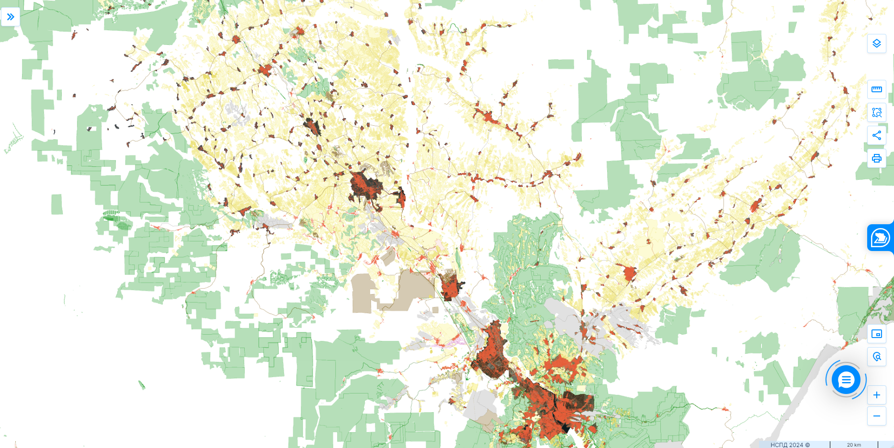
Национальная
Система
Пространственных
Данных

Slide 8
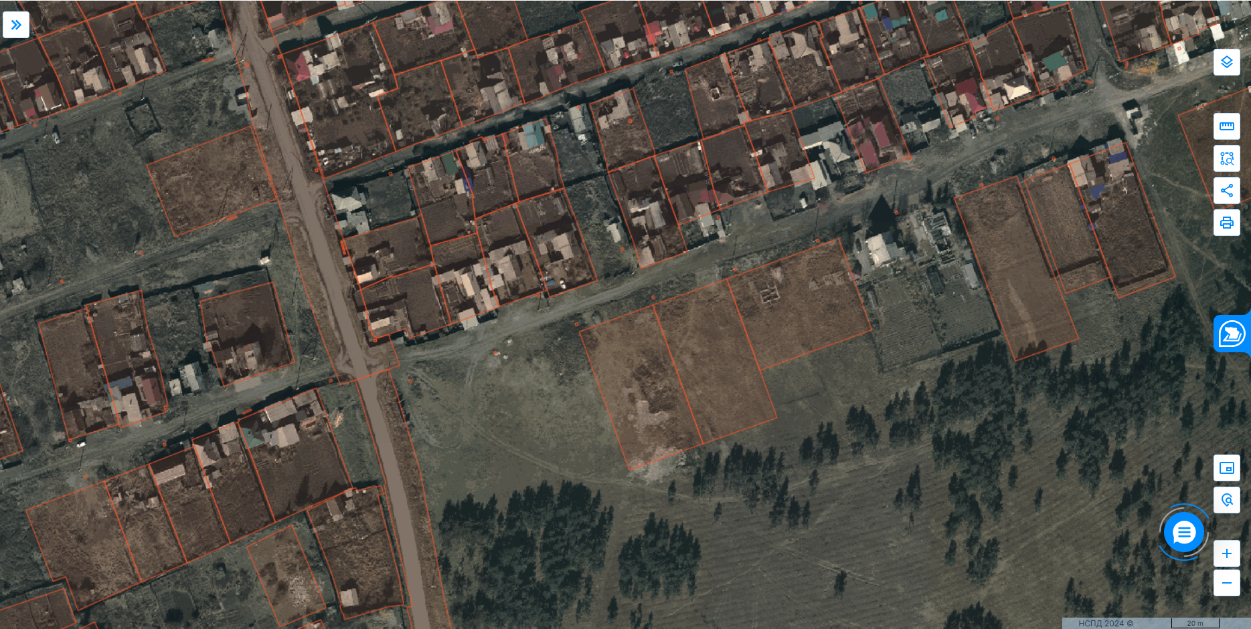

Slide 9
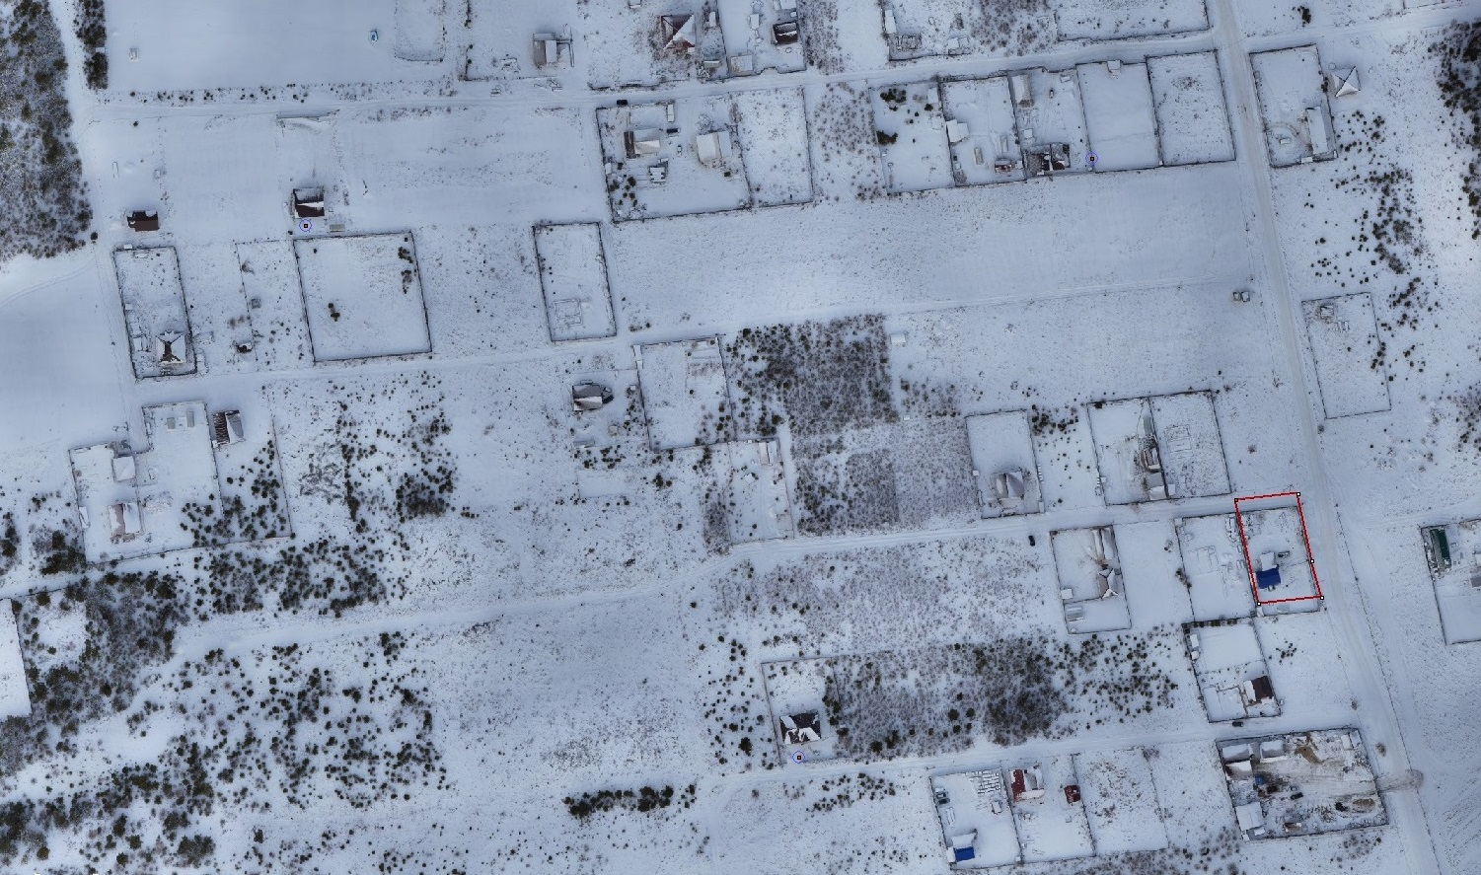

ОФП подготовленные Управлением Росреестра по ИО

Slide 10
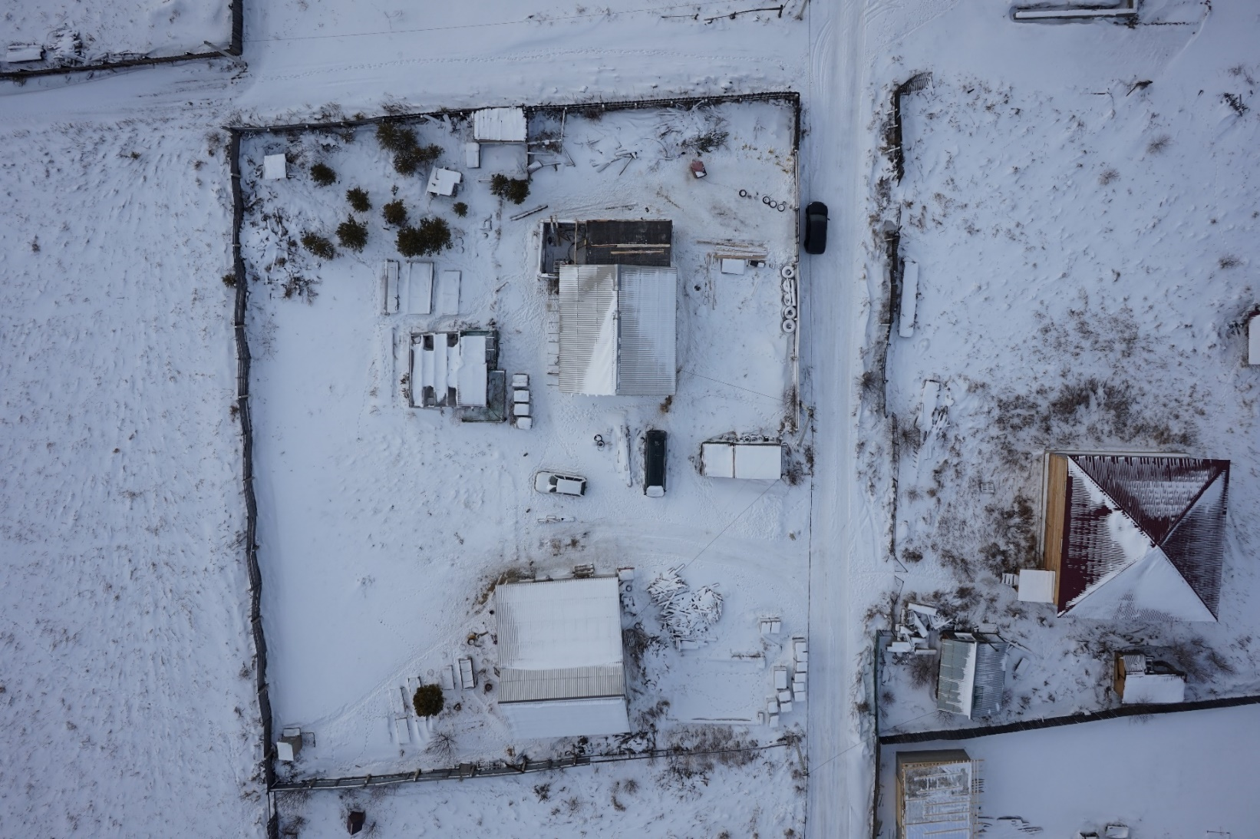
ОФП подготовленные Управлением Росреестра по ИО

Slide 11
Благодарим
за внимание!

